Slide 1
Производная, градиент и оптимизация
Автор: Моисеев Данил

Slide 2
Машинное обучение
Говорят, что компьютерная программа обучается на опыте E относительно некоторого класса задач T и меры качества P, если ее качество на задачах, принадлежащих T, измеренное в соответствии с P, улучшается с увеличением опыта E.

Slide 3
Глубокое обучение
Подмножество методов машинного обучения, использующие глубокие нейронные сети в решение сложных (где данные неструктурированны, например изображения или текст) задач.

Slide 4
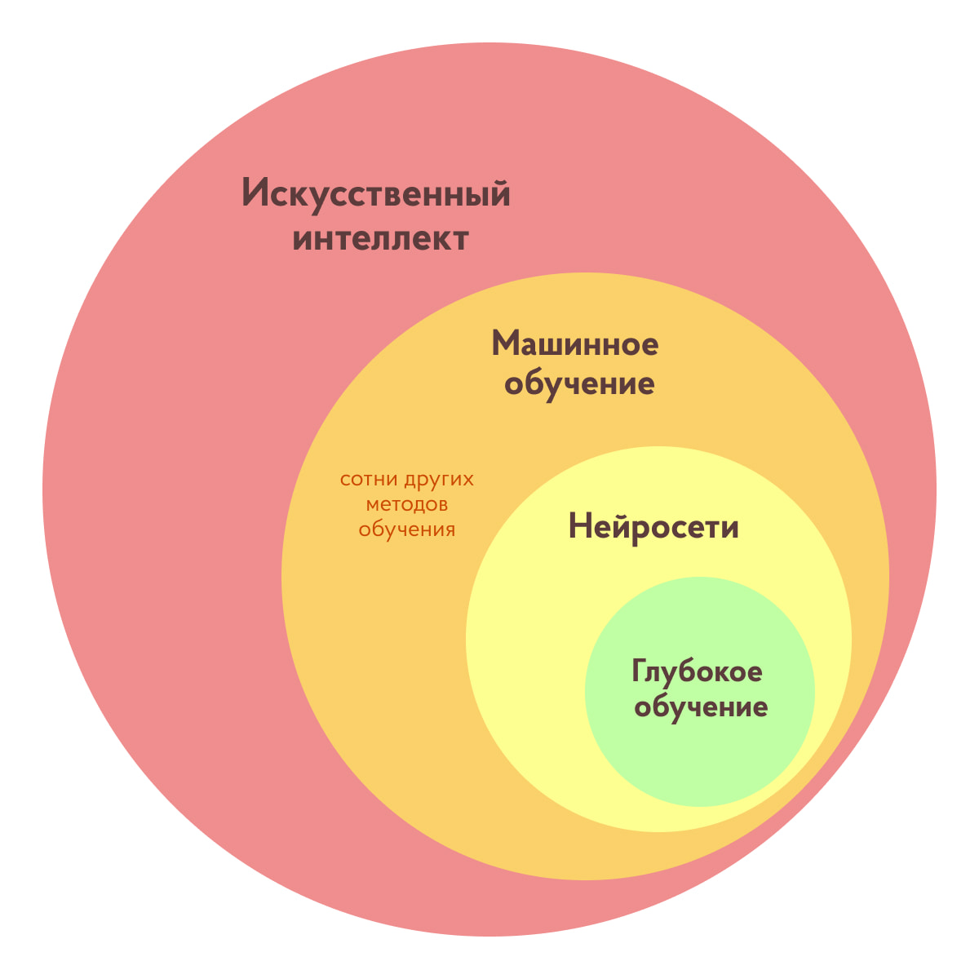

Slide 5
Оптимизация
Задача оптимизации (англ. optimization task) — это задача нахождения экстремума (минимума или максимума) целевой функции в некоторой области конечномерного векторного пространства, ограниченной набором линейных и/или нелинейных равенств и/или неравенств.

Slide 6
Численные методы
Численные методы — методы решения математических задач в численном виде. Представление как исходных данных в задаче, так и её решения — в виде числа или набора чисел.

Slide 7
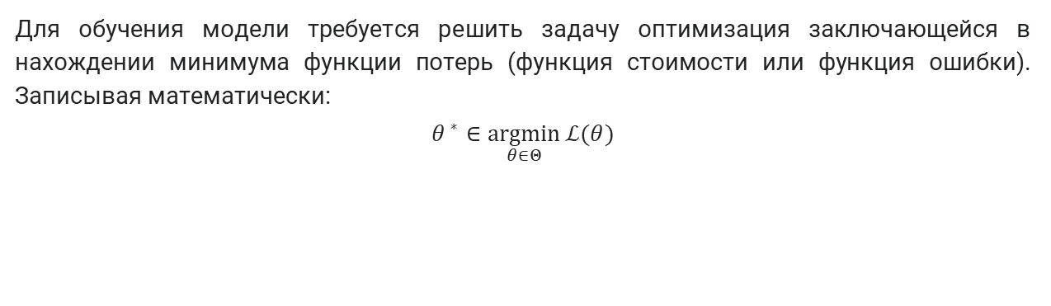
Базовые понятия
Для обучения модели требуется решить задачу оптимизация заключающейся в нахождении минимума функции потерь (функция стоимости или функция ошибки). Записывая математически:
$${θ }^{∗}∈\underset{θ∈Θ}{argmin}{ℒ(θ)}$$

Slide 8
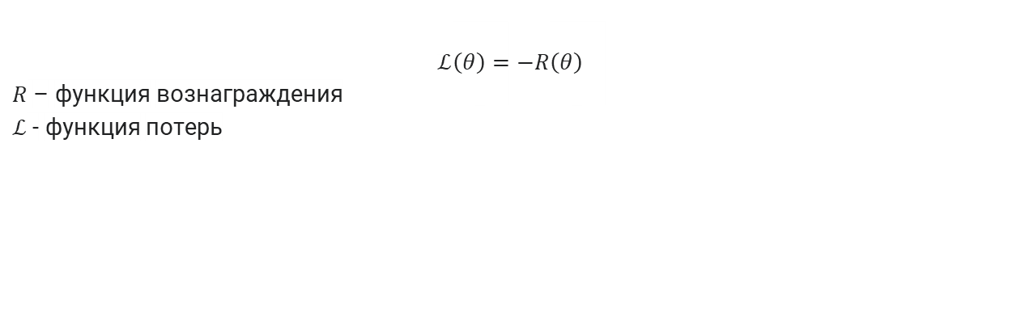
Целевая функция
$$ℒ\left(θ\right)=−R\left(θ\right)$$
$R$ – функция вознаграждения
$ℒ$ - функция потерь

Slide 9
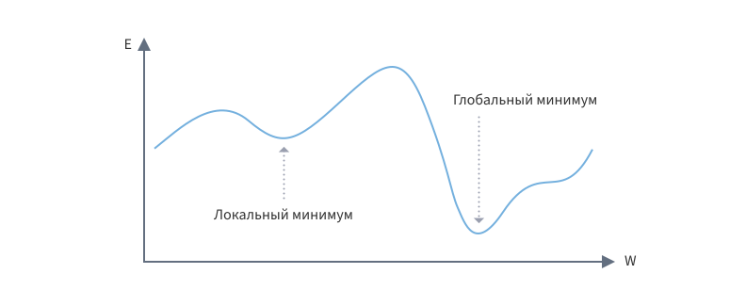
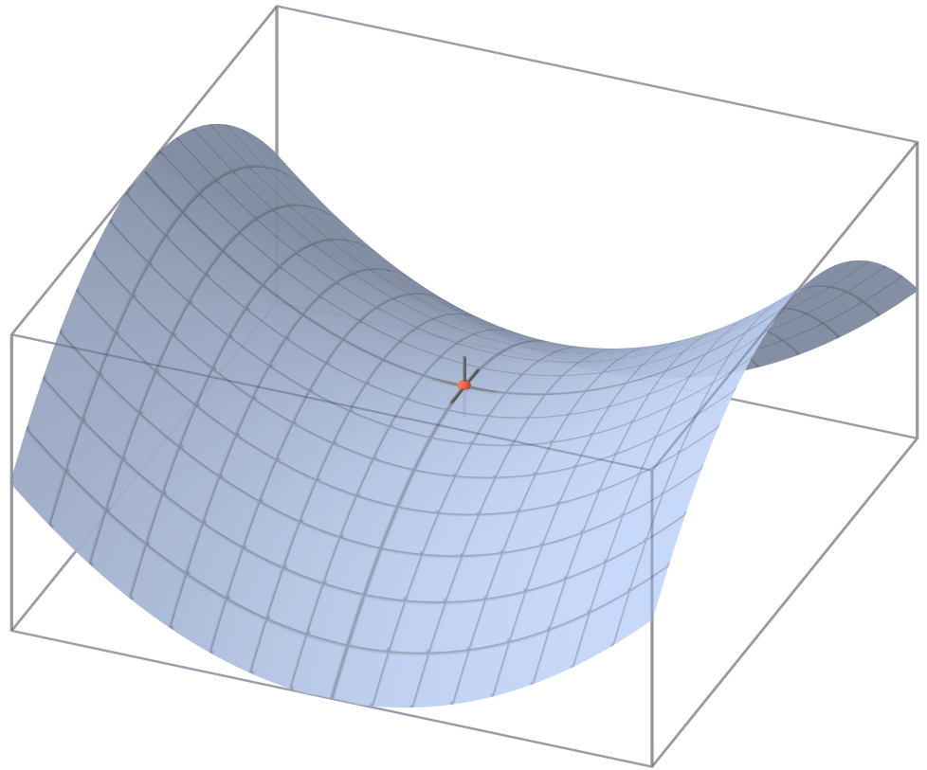
Локальная и глобальная оптимизация

Slide 10
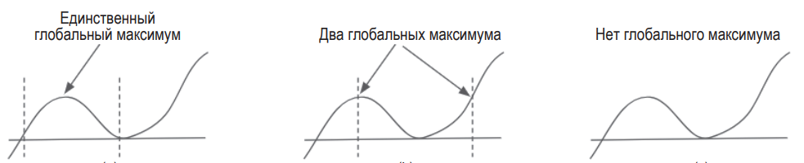
Условная и безусловная оптимизация
Стандартная стратегия решения задач условной оптимизации – завести штрафующие члены, которые измеряют степень нарушения ограничения. Эти члены прибавляются к целевой функции, после чего решается задача безусловной оптимизации.

Slide 11
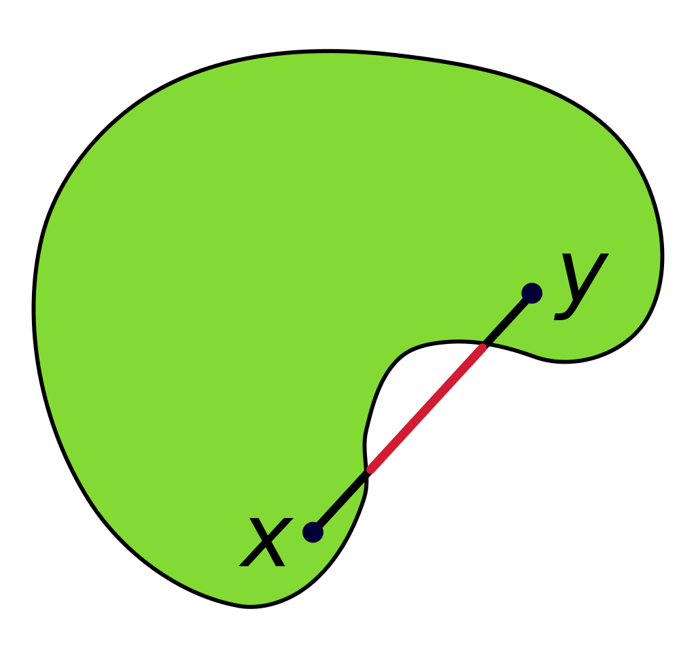
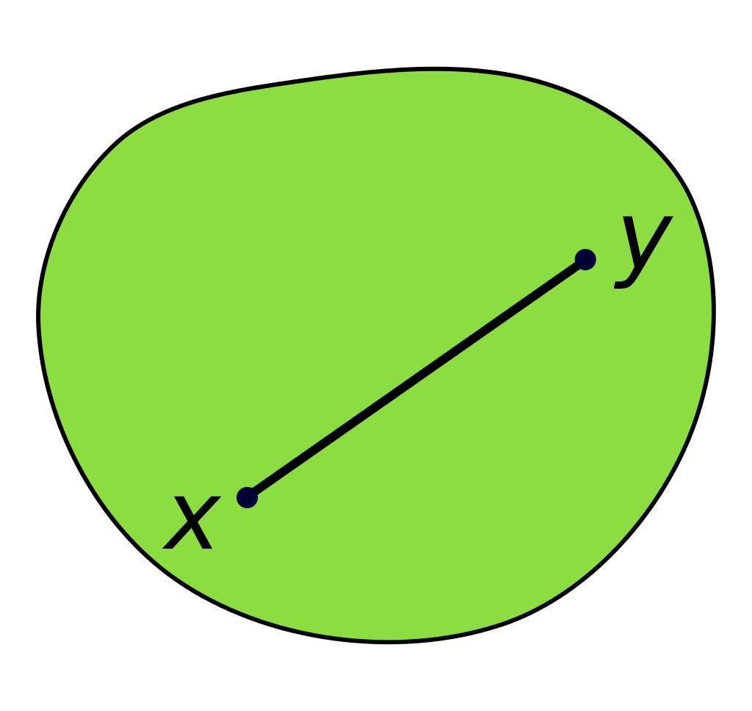
Выпуклая и невыпуклая оптимизация

Slide 12
Выпуклая и невыпуклая оптимизация
Выпуклое множество в (аффинном или векторном пространстве) — множество, в котором все точки отрезка, образуемого любыми двумя точками данного множества, также принадлежат данному множеству.
В случае выпуклой оптимизации мы требуем, чтобы целевая функция была определена на выпуклом множестве и выпукла на нем. В таких задачах локальный минимум одновременно является глобальным. Поэтому многие модели проектируются так, чтобы обучаемая целевая функция была выпуклой.

Slide 13
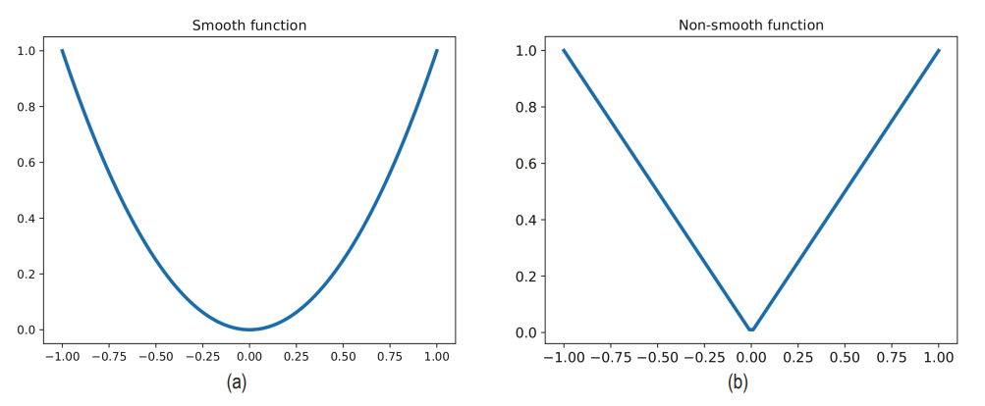
Гладкая и негладкая оптимизация
В случае гладкой оптимизации целевая функция и ограничения являются непрерывно дифференцируемыми функциями.
В случае негладкой оптимизации существуют точки, в которых градиент целевой функции или ограничений не определен.

Slide 14
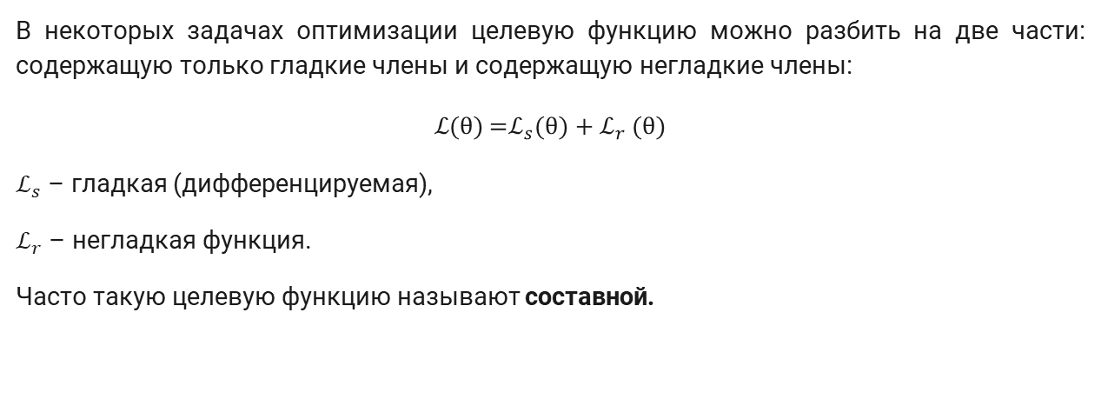
Гладкая и негладкая оптимизация
В некоторых задачах оптимизации целевую функцию можно разбить на две части: содержащую только гладкие члены и содержащую негладкие члены:
$$\text{ℒ}\text{(}\text{θ}\text{) =}{\text{ℒ}}_{s}\text{(}\text{θ}\text{) + }{\text{ℒ}}_{r} \text{(}\text{θ}\text{)}$$
${\text{ℒ}}_{s}$ – гладкая (дифференцируемая),
${\text{ℒ}}_{r}$ – негладкая функция.
Часто такую целевую функцию называют составной.

Slide 15
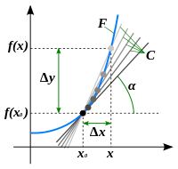
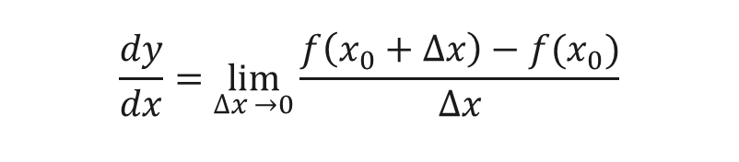
Производная функции
$$\frac{dy}{dx}=\lim_{∆x →0}{\frac{f\left(x_{0}+∆x\right)−f(x_{0})}{∆x}}$$

Slide 16
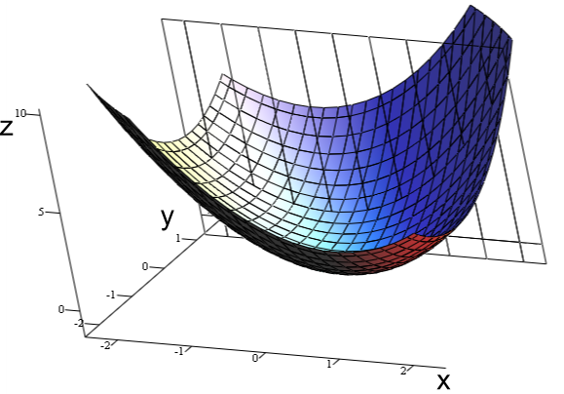
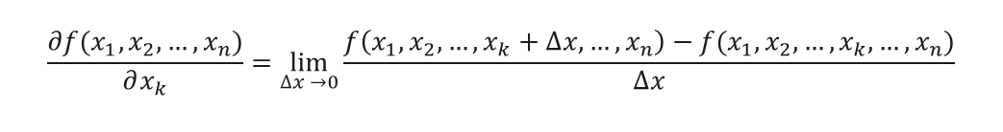
Частные производные
$$\frac{∂f(x_{1}, x_{2},…,x_{n})}{∂x_{k}}=\lim_{∆x →0}{\frac{f\left(x_{1}, x_{2}, …,x_{k}+∆x,…,x_{n}\right)−f(x_{1}, x_{2},…, x_{k},…,x_{n})}{∆x}}$$

Slide 17

Дифференцирование сложной функции.
$$\frac{dy}{dt}=\frac{dy}{dx} ∗ \frac{dx}{dt}$$

Slide 18
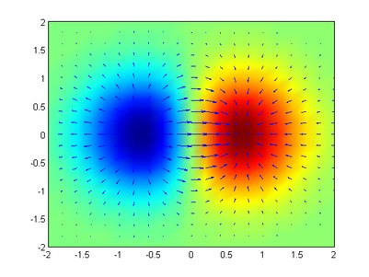

Градиент
$$grad φ= ∇φ=\left(\frac{∂φ}{∂x_{1}}, …,\frac{∂φ}{∂x_{n}}\right)$$

Slide 19
Методы первого порядка.
Методы первого порядка используют первые производные целевой функции, т.е они могут вычислять направления, указывающие ‘вниз’, но игнорирующие информацию о кривизне.

Slide 20

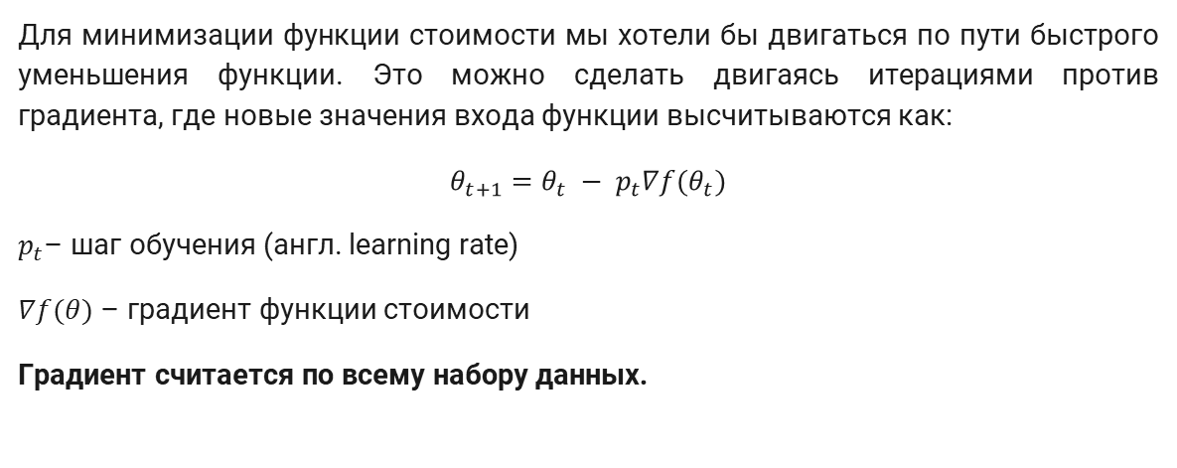
Градиентный спуск (bGD или GD)
Для минимизации функции стоимости мы хотели бы двигаться по пути быстрого уменьшения функции. Это можно сделать двигаясь итерациями против градиента, где новые значения входа функции высчитываются как:
$$θ_{t+1}=θ_{t} − p_{t}∇f(θ_{t})$$
$p_{t}$– шаг обучения (англ. learning rate)
$∇f(θ)$ – градиент функции стоимости
Градиент считается по всему набору данных.

Slide 21
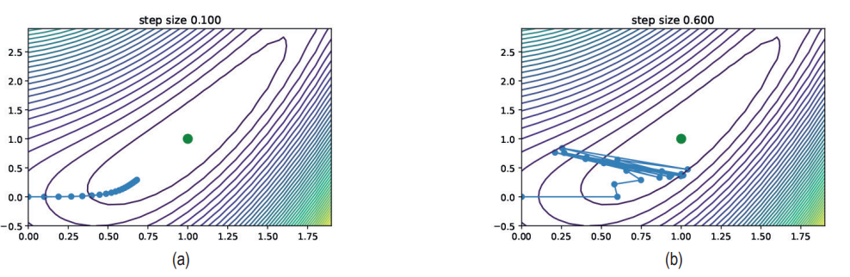
Выбор правильного шага обучения

Slide 22
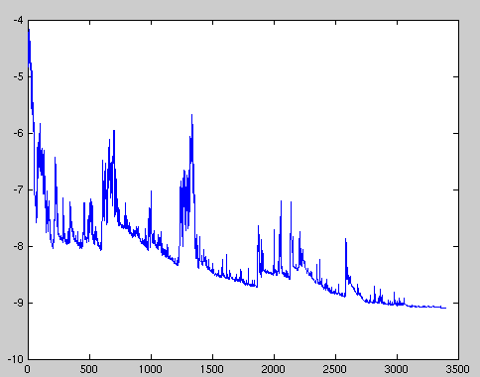
Стохастический градиентный спуск (SGD).
Градиент считается по каждому образцу данных. Ниже можете наблюдать колебания целевой функции.

Slide 23
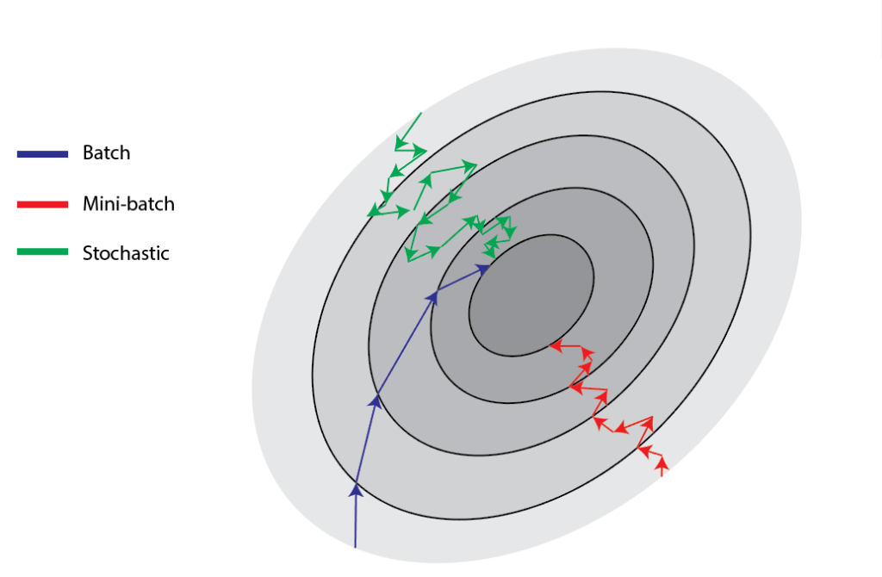
Мини-батчевый стохастический градиентный спуск (Mini-Batch SGD).
Здесь мы выбираем размер мини-батча и считаем по нему градиент.

Slide 24
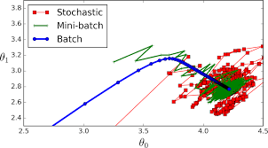
Что использовать?

Slide 25
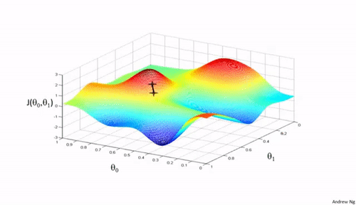
Визуализация в 3-х мерном пространстве параметров

Slide 26
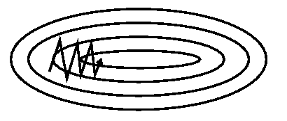
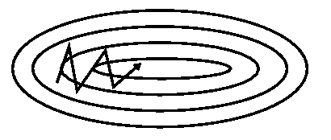
Метод импульса (momentum)
SGD без momentum
SGD c momentum

Slide 27
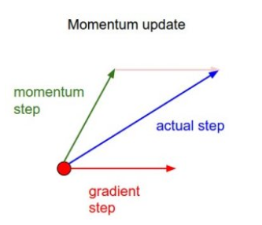
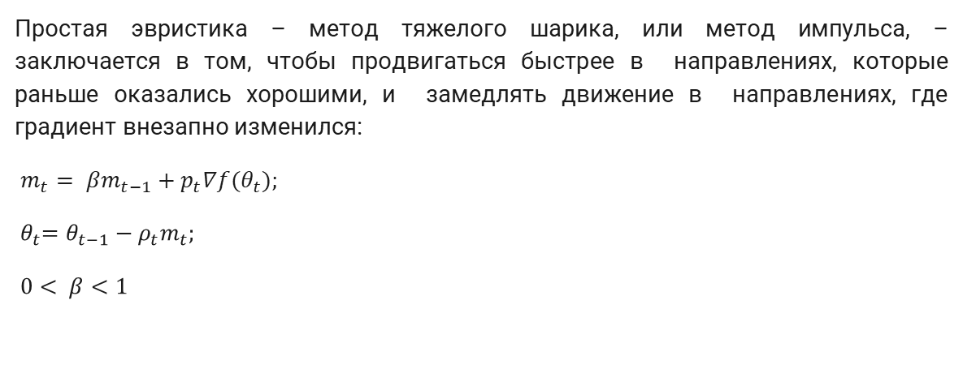
Импульс
Простая эвристика – метод тяжелого шарика, или метод импульса, – заключается в том, чтобы продвигаться быстрее в направлениях, которые раньше оказались хорошими, и замедлять движение в направлениях, где градиент внезапно изменился:
$m_{t}= βm_{t−1}+p_{t}∇f(θ_{t});$
$${ θ}_{t}=θ_{t−1}−ρ_{t}m_{t};$$
$$0< β<1$$

Slide 28
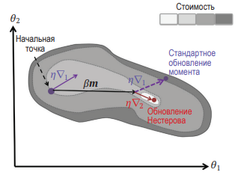
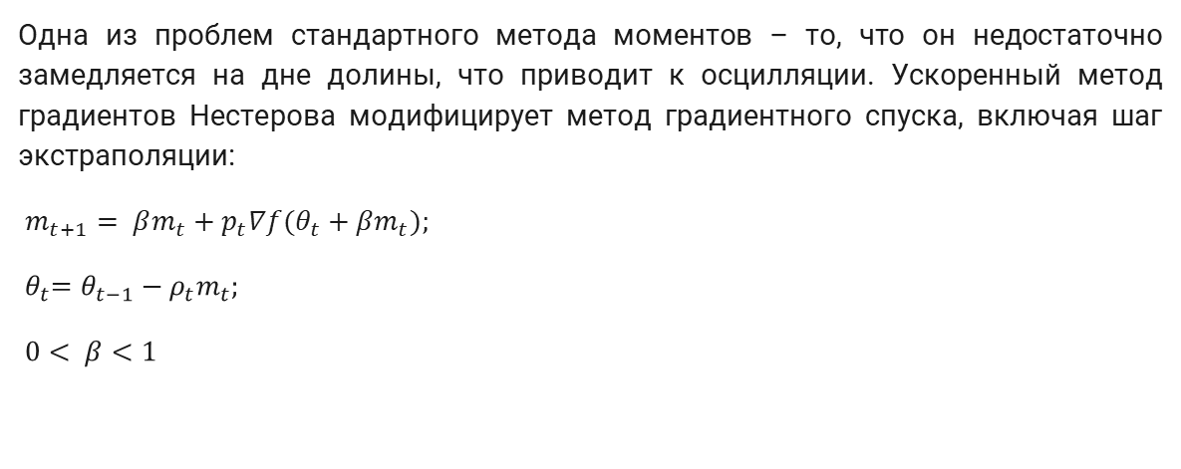
Момент Нестерова
Одна из проблем стандартного метода моментов – то, что он недостаточно замедляется на дне долины, что приводит к осцилляции. Ускоренный метод градиентов Нестерова модифицирует метод градиентного спуска, включая шаг экстраполяции:
$m_{t+1}= βm_{t}+p_{t}∇f(θ_{t}+βm_{t});$
$${ θ}_{t}=θ_{t−1}−ρ_{t}m_{t};$$
$$0< β<1$$

Slide 29


SGD с разными оптимизаторами
SGD на контурах поверхности функции потерь
SGD в седловой точке

Slide 30
Дополнительные стратегии оптимизация SGD
Перетасовка данных
Batch Normalization
Regularization
Normalization
Early stopping
Градиентный шум

